Slide 1
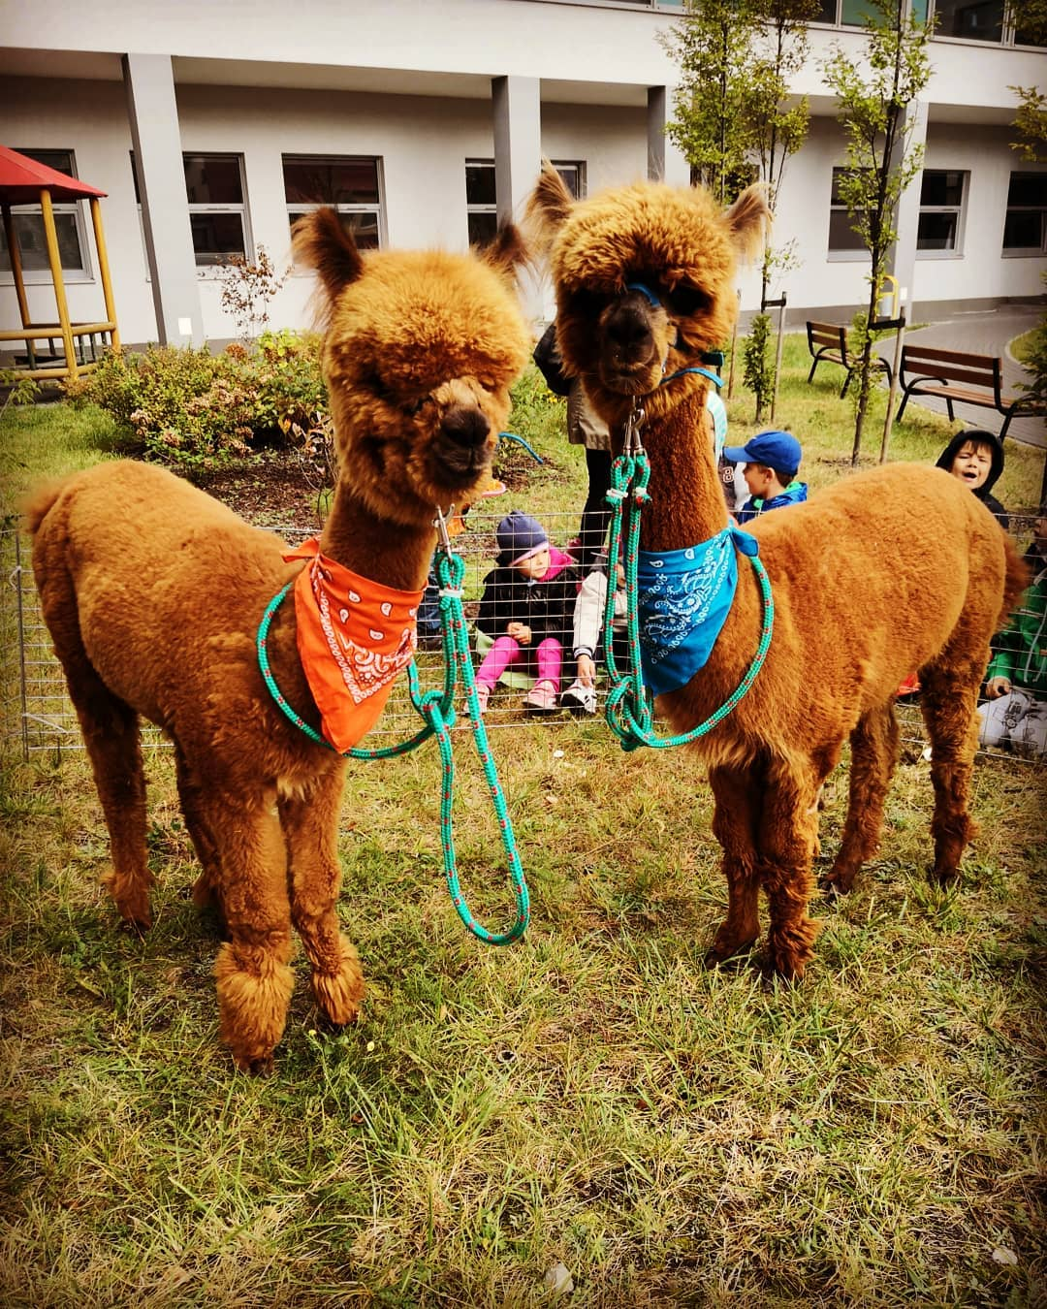
Alpaki w przedszkolu
25.09.2018r.
Grupa 4-latki Misie

Slide 2
25 września, naszą grupę odwiedzili niezwykli goście… dwie alpaki, o imieniu Cziko i Gucio. Opiekun tych cudnych zwierząt opowiedział dzieciom skąd pochodzą alpaki, jak spędzają czas, ile Cziko i Gucio mają lat, co pozyskuje się od alpak, Misie mogły dotknąć i powąchać czapkę z wełny alpaków. Następnie odnaleźliśmy w patio przysmaki dla zwierząt, rozmawialiśmy co alpaki lubią jeść najbardziej, każde dziecko zrobiło „sałatkę” i nakarmiło alpaki. Na koniec w grupkach oprowadziliśmy alpaki po patio i każdy mógł je pogłaskać.
Naszą przygodę obserwowała z okien niemal cała szkoła, będziemy pamiętać ten dzień bardzo długo!

Slide 3
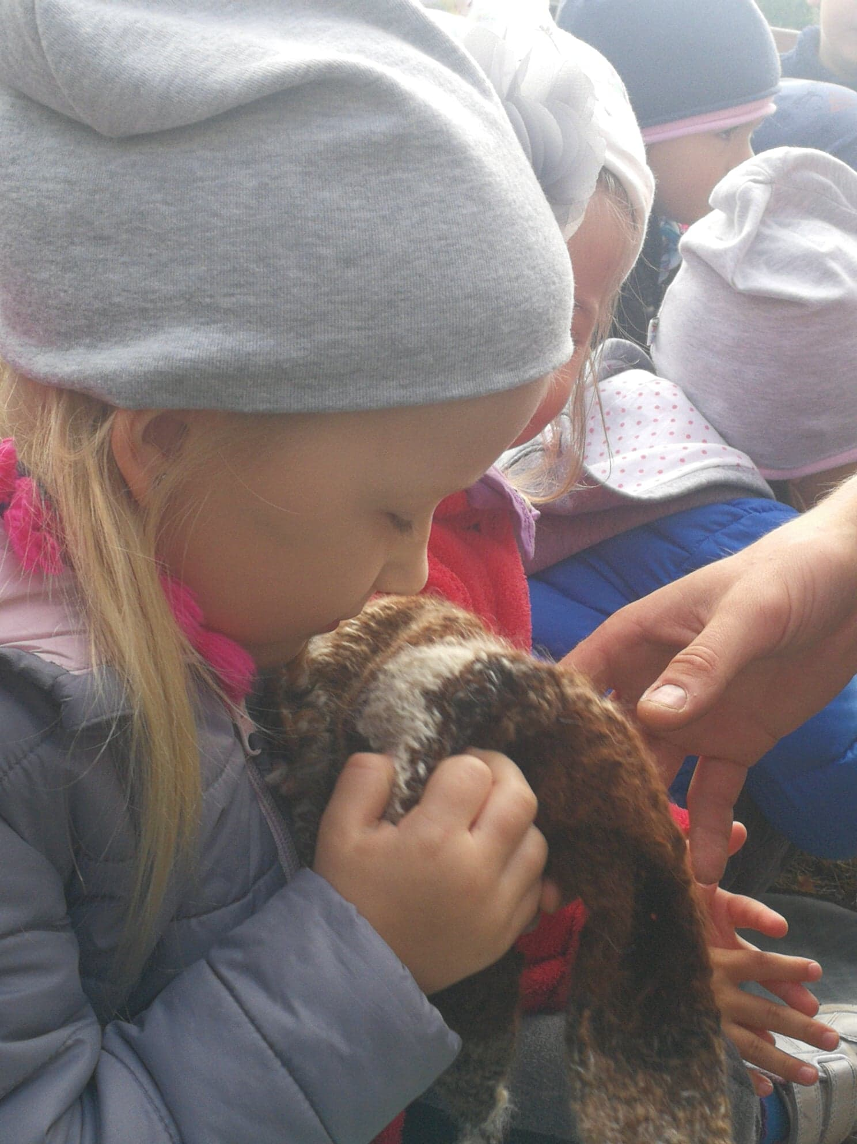
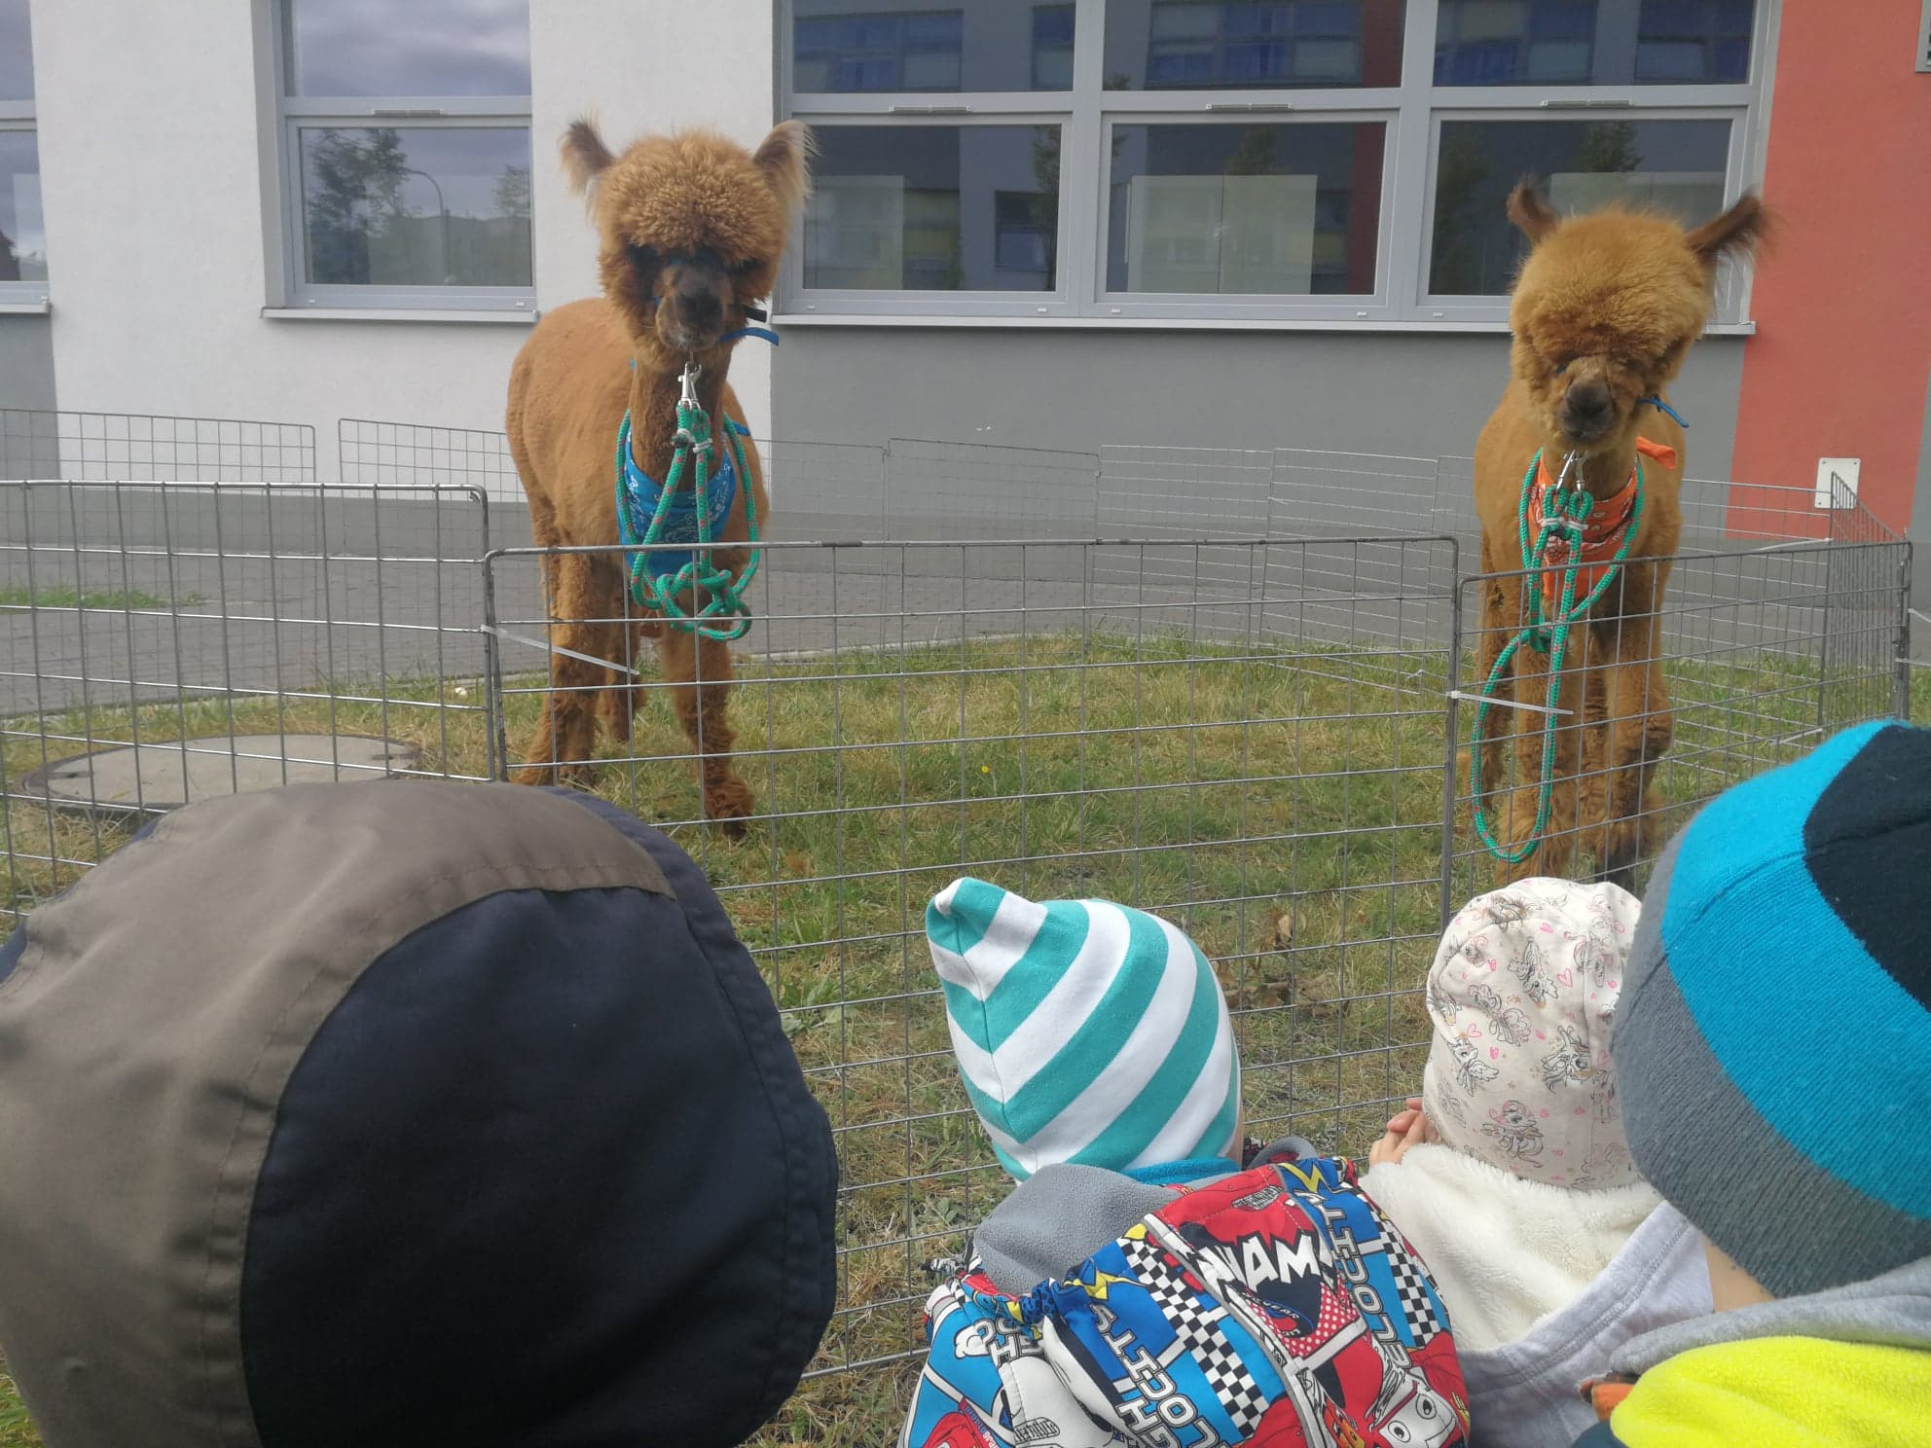

Slide 4
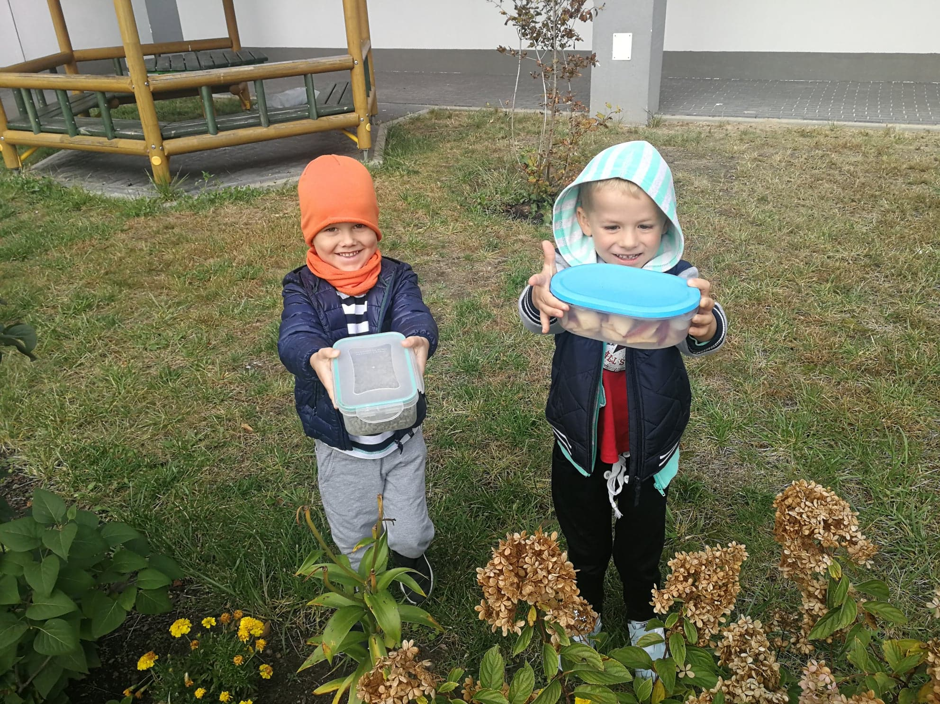
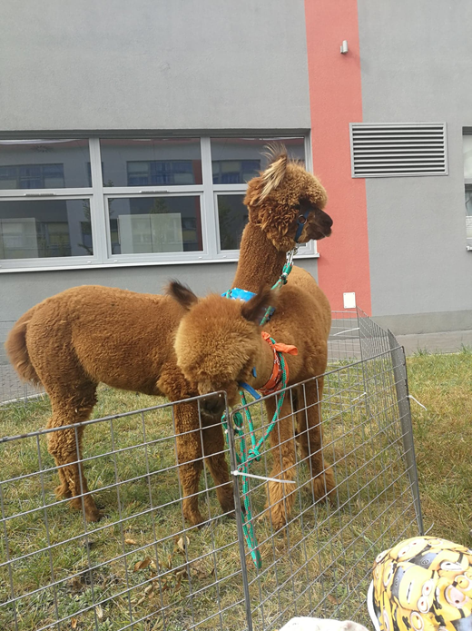
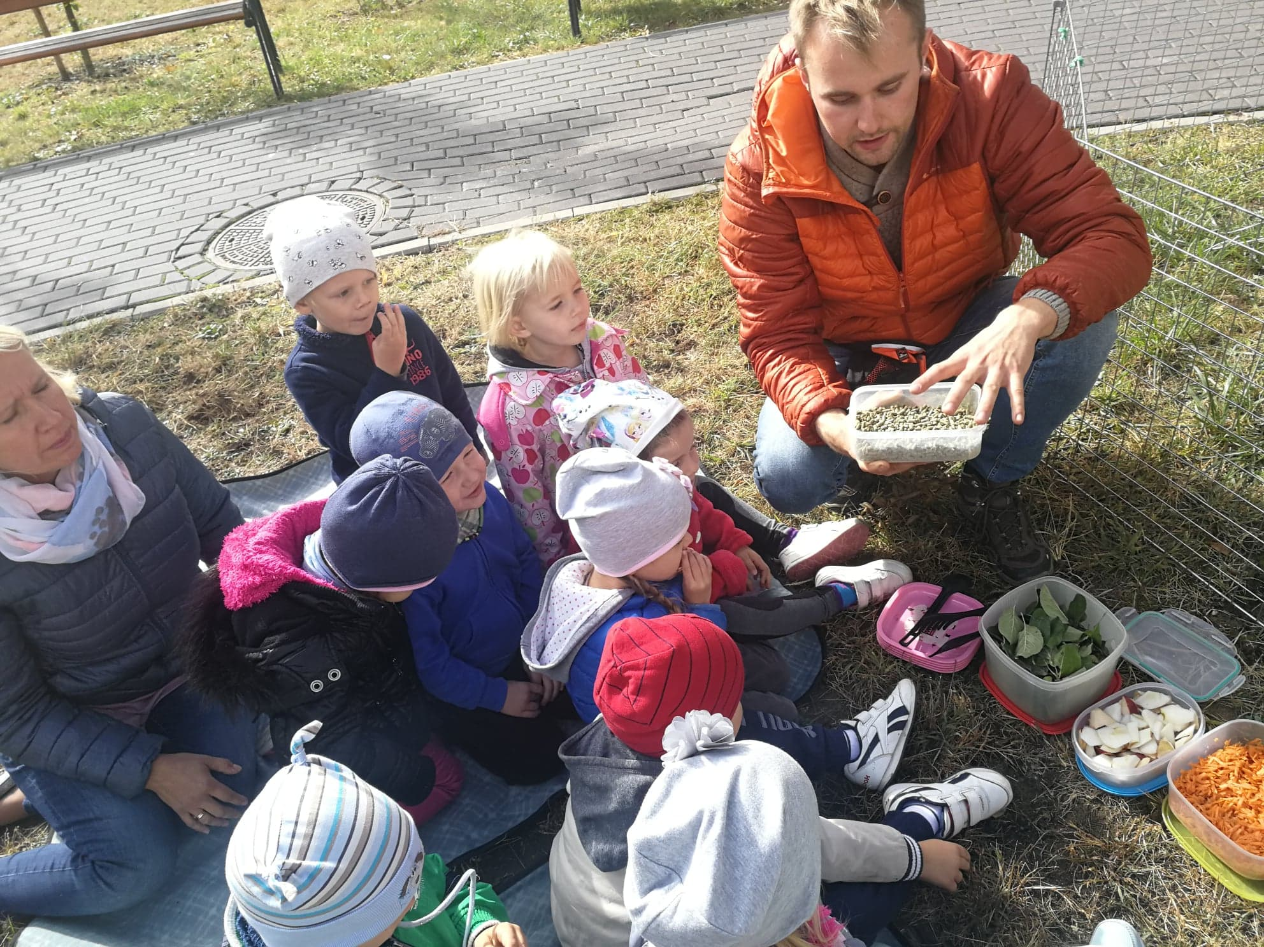

Slide 5
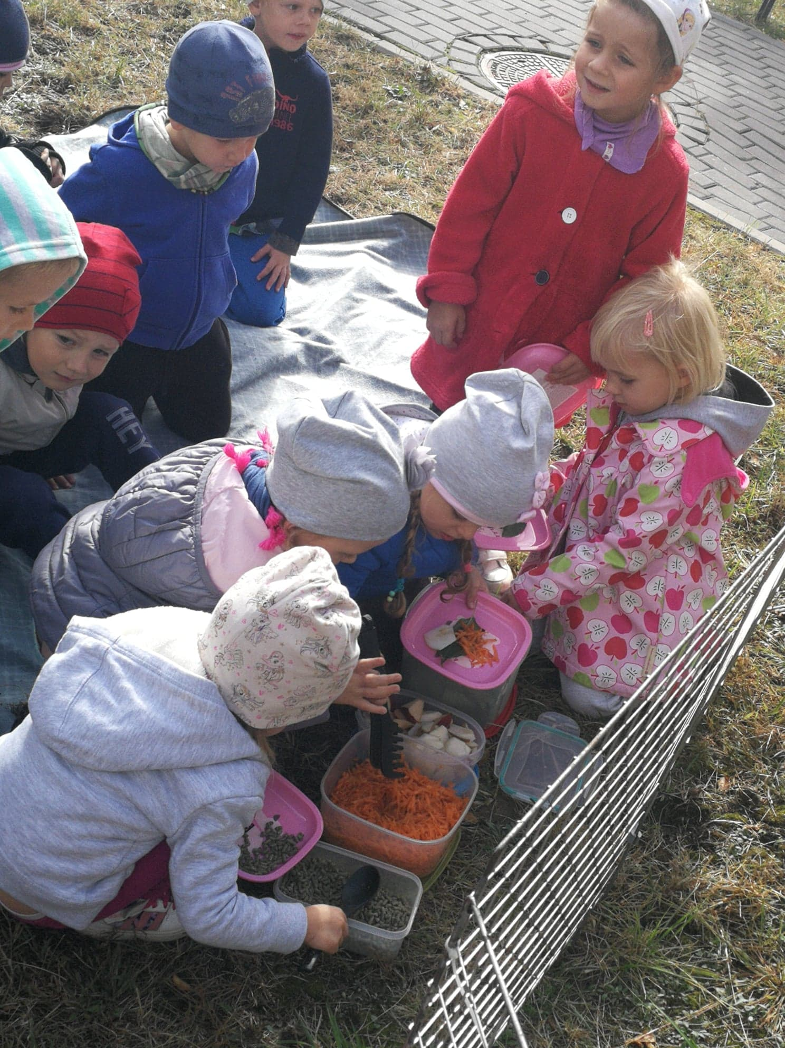
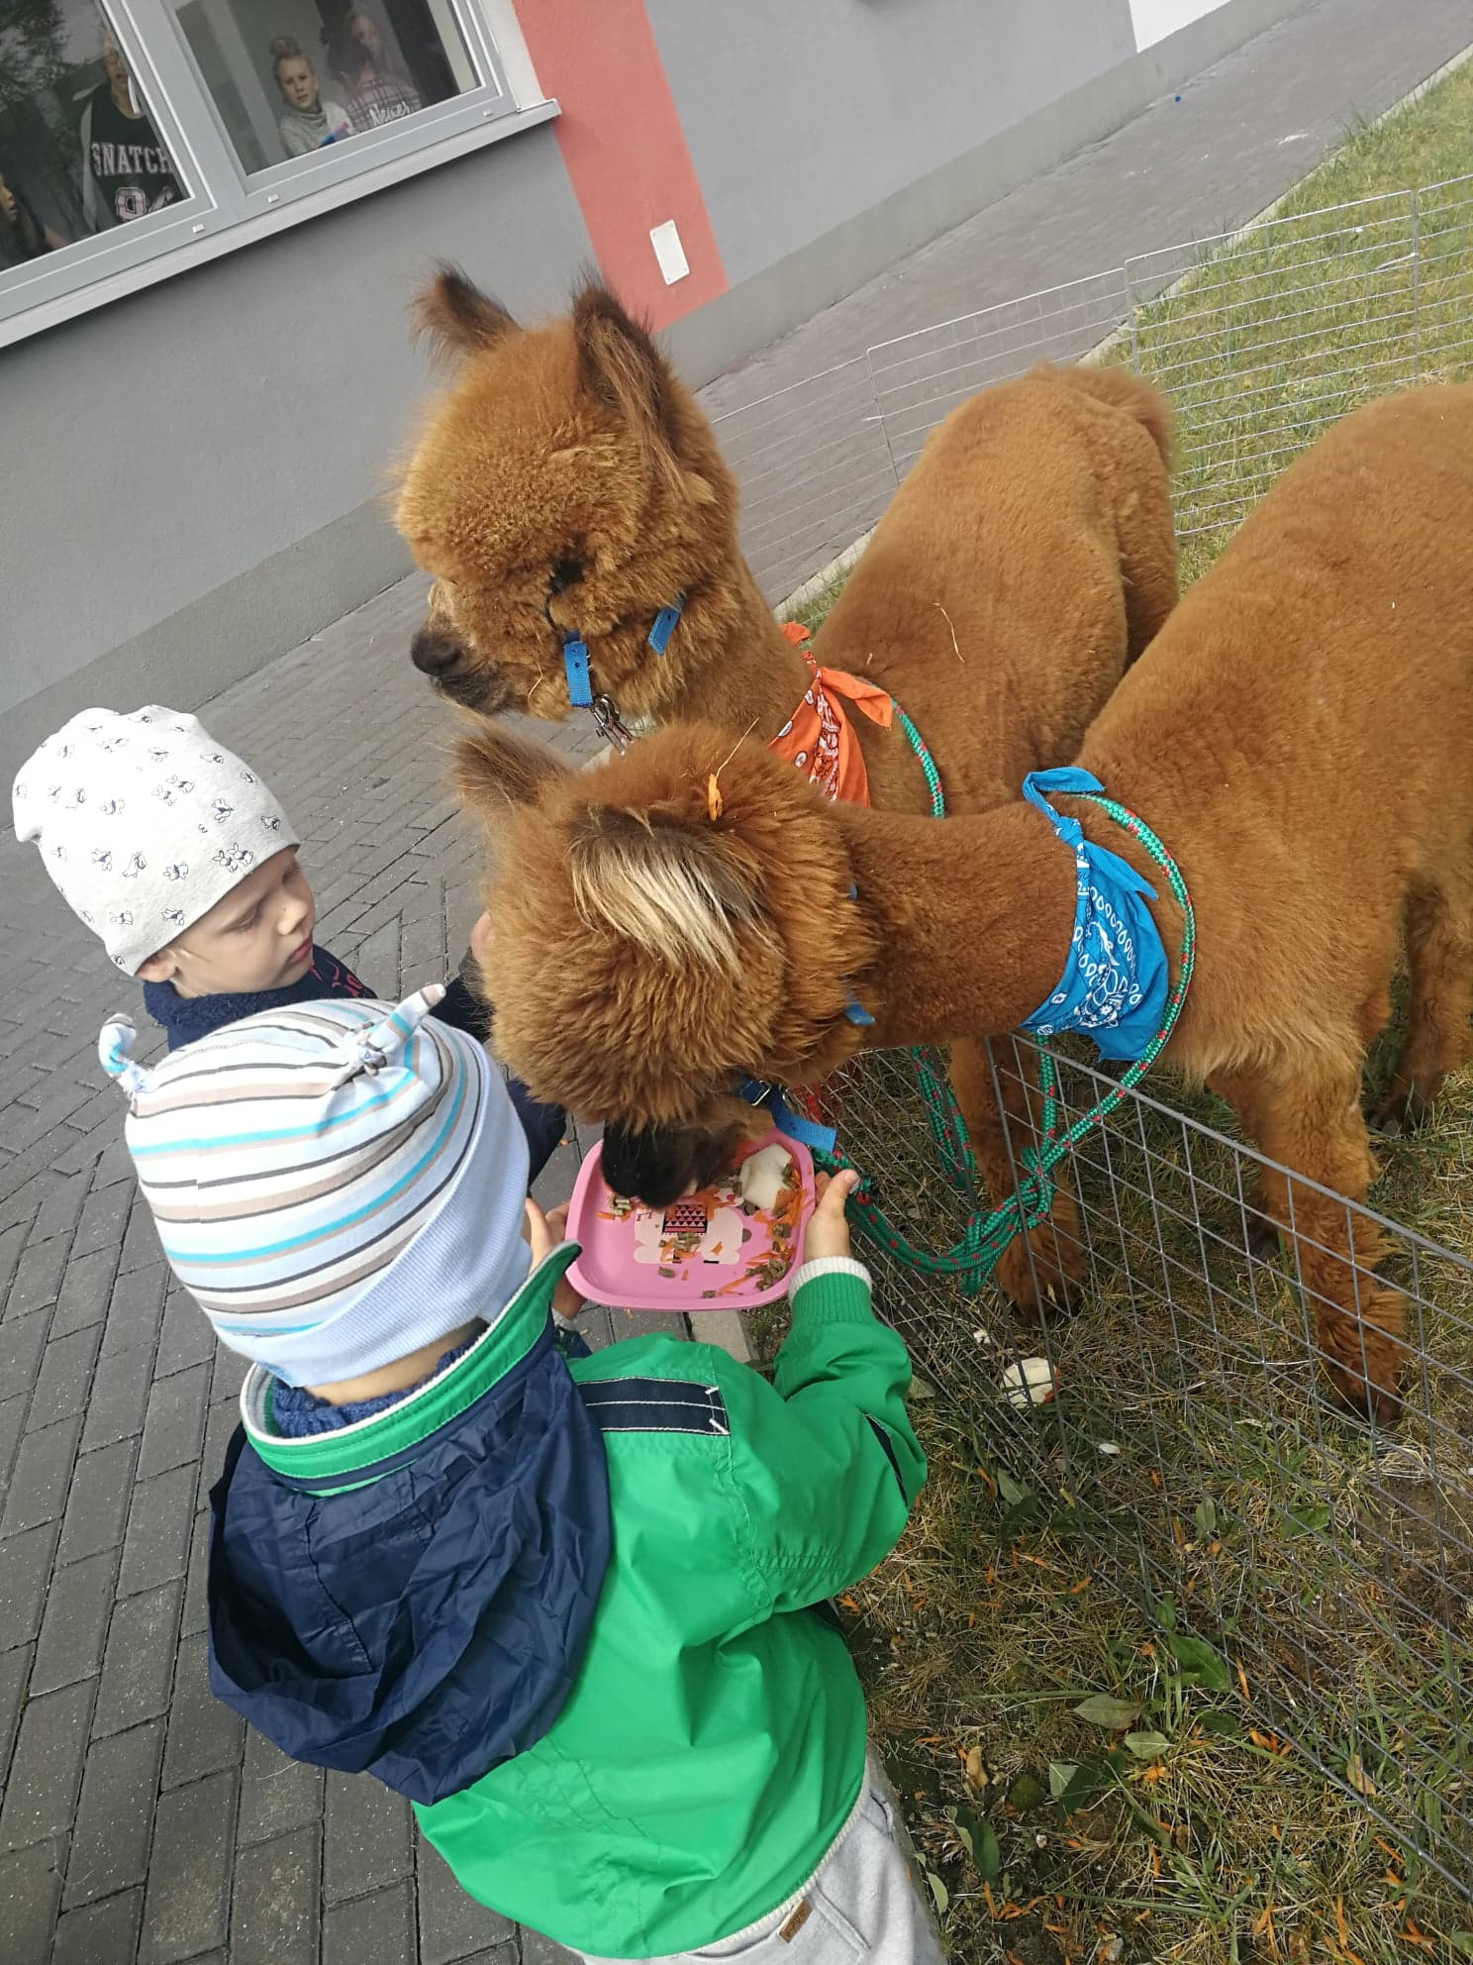

Slide 6
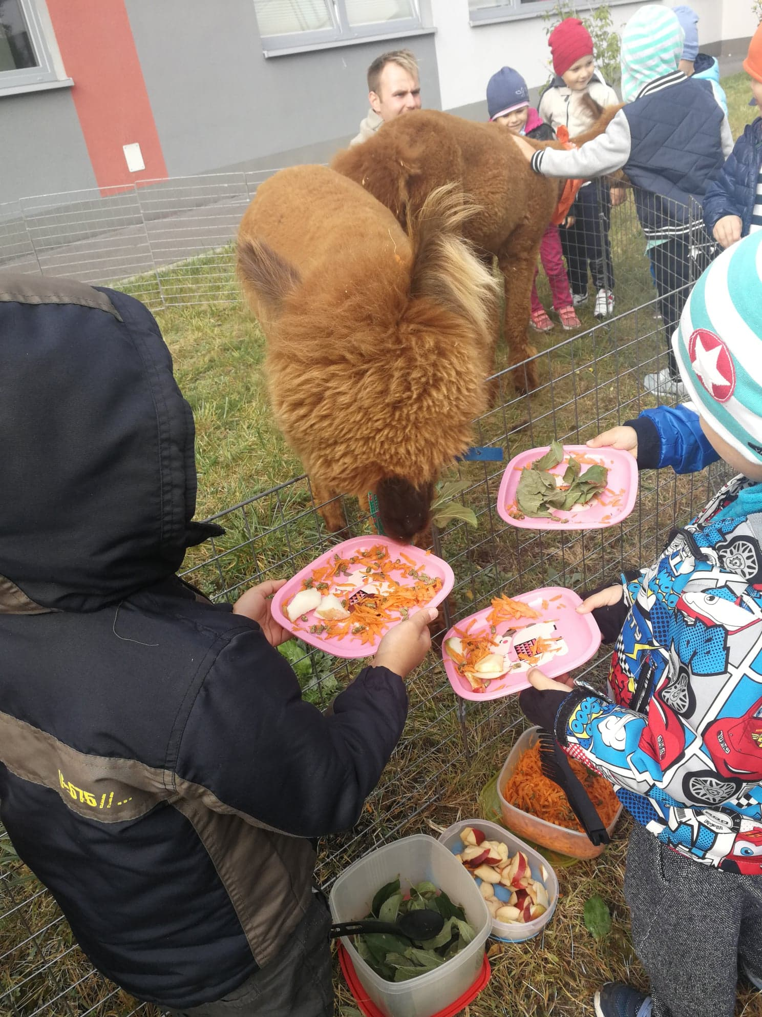
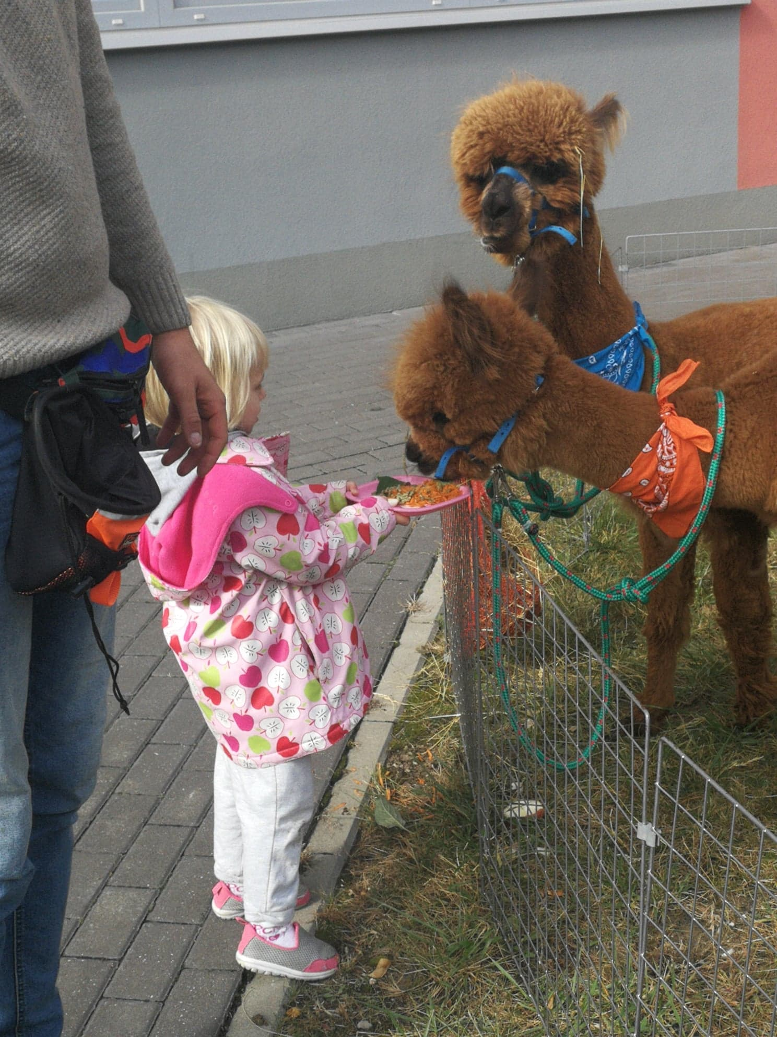

Slide 7
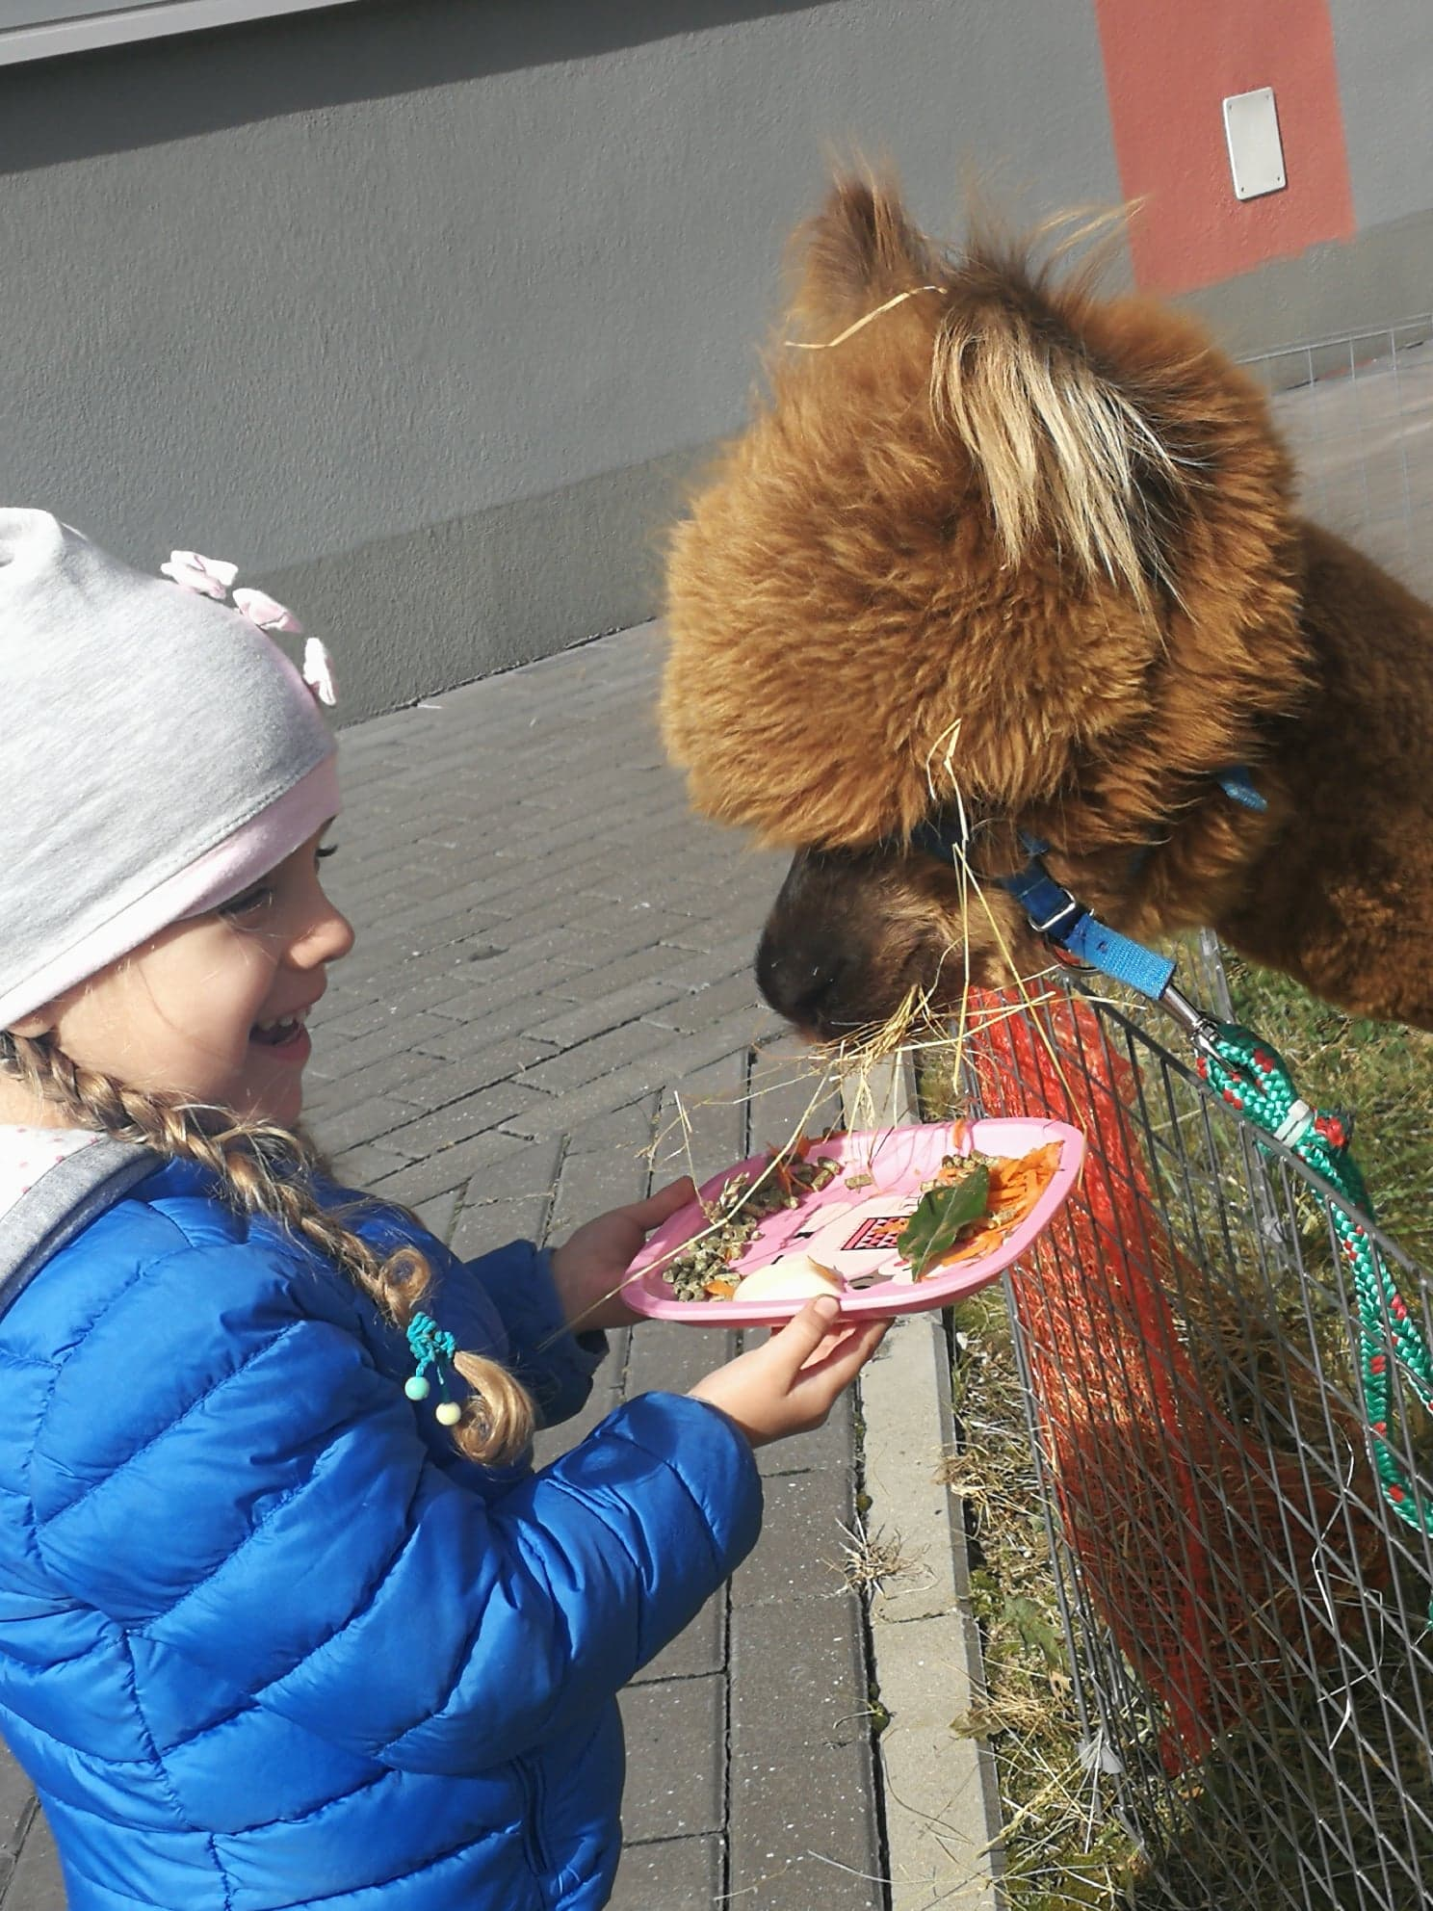
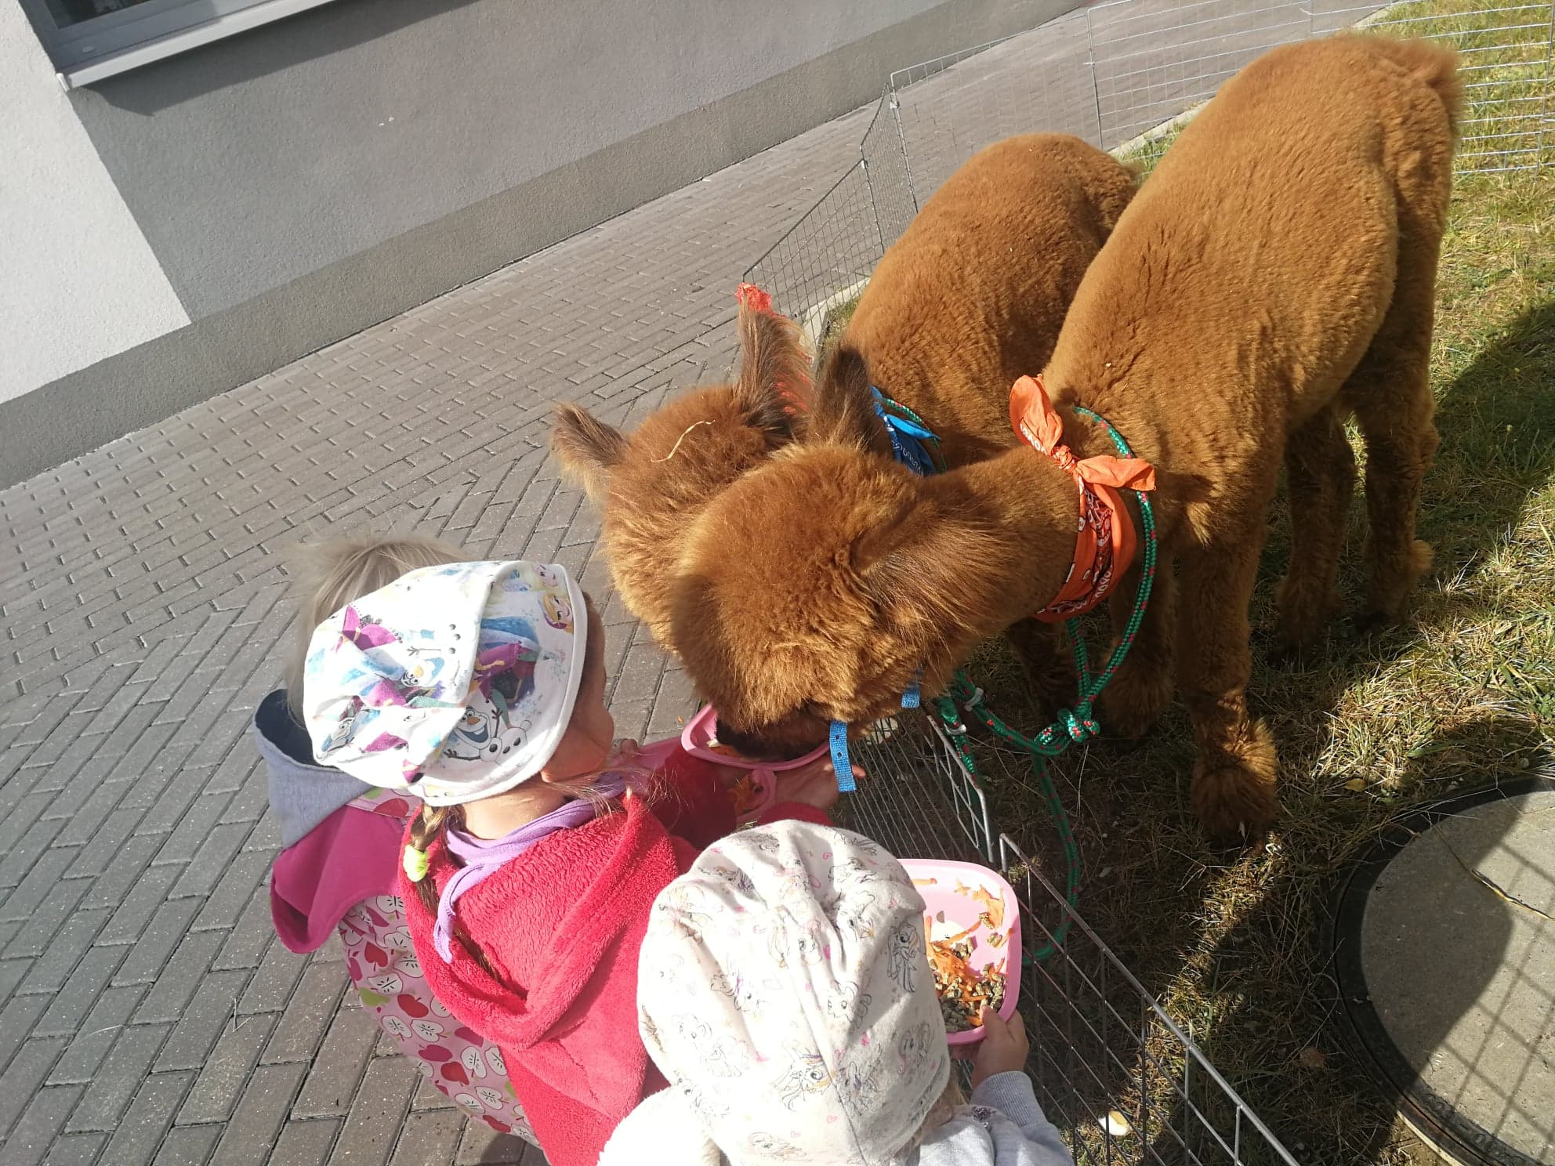

Slide 8
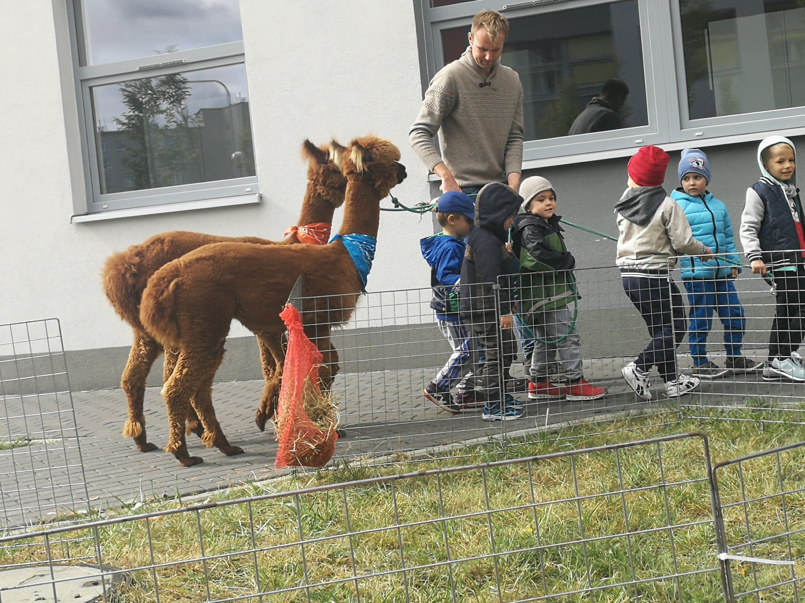
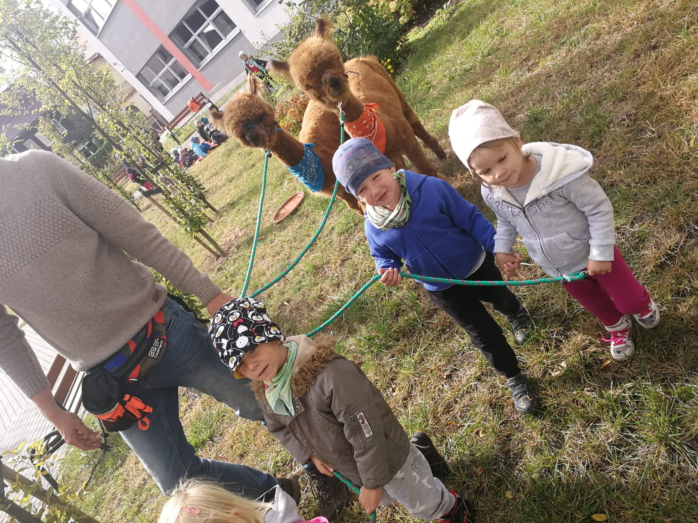

Slide 9
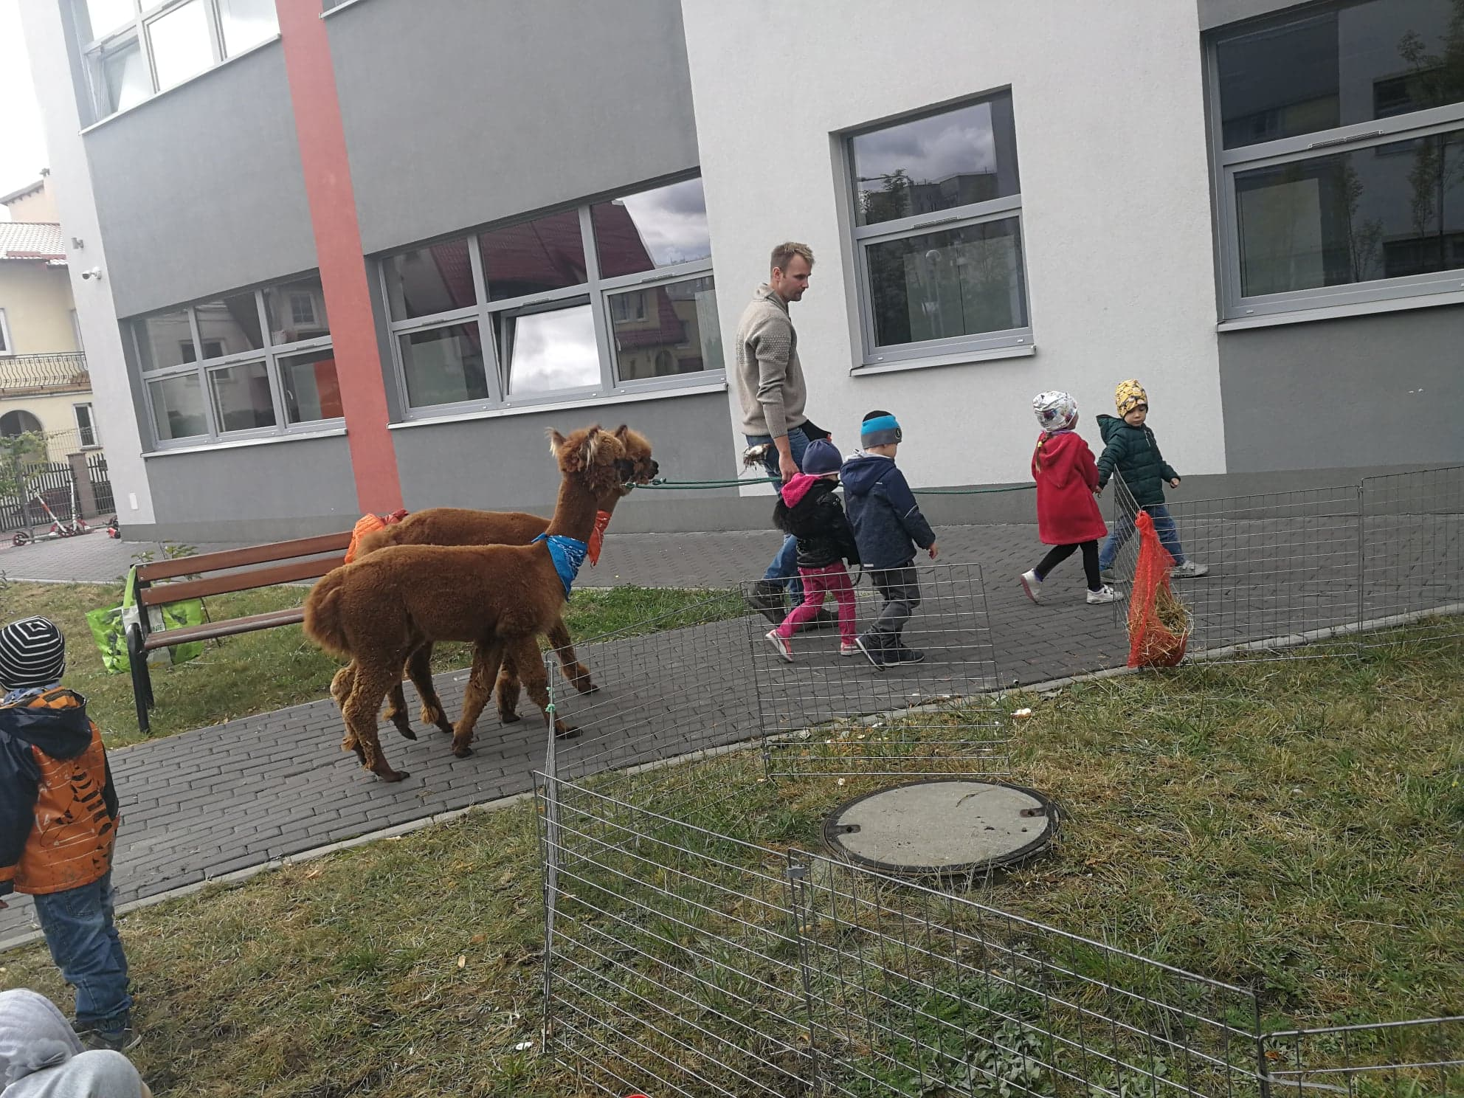
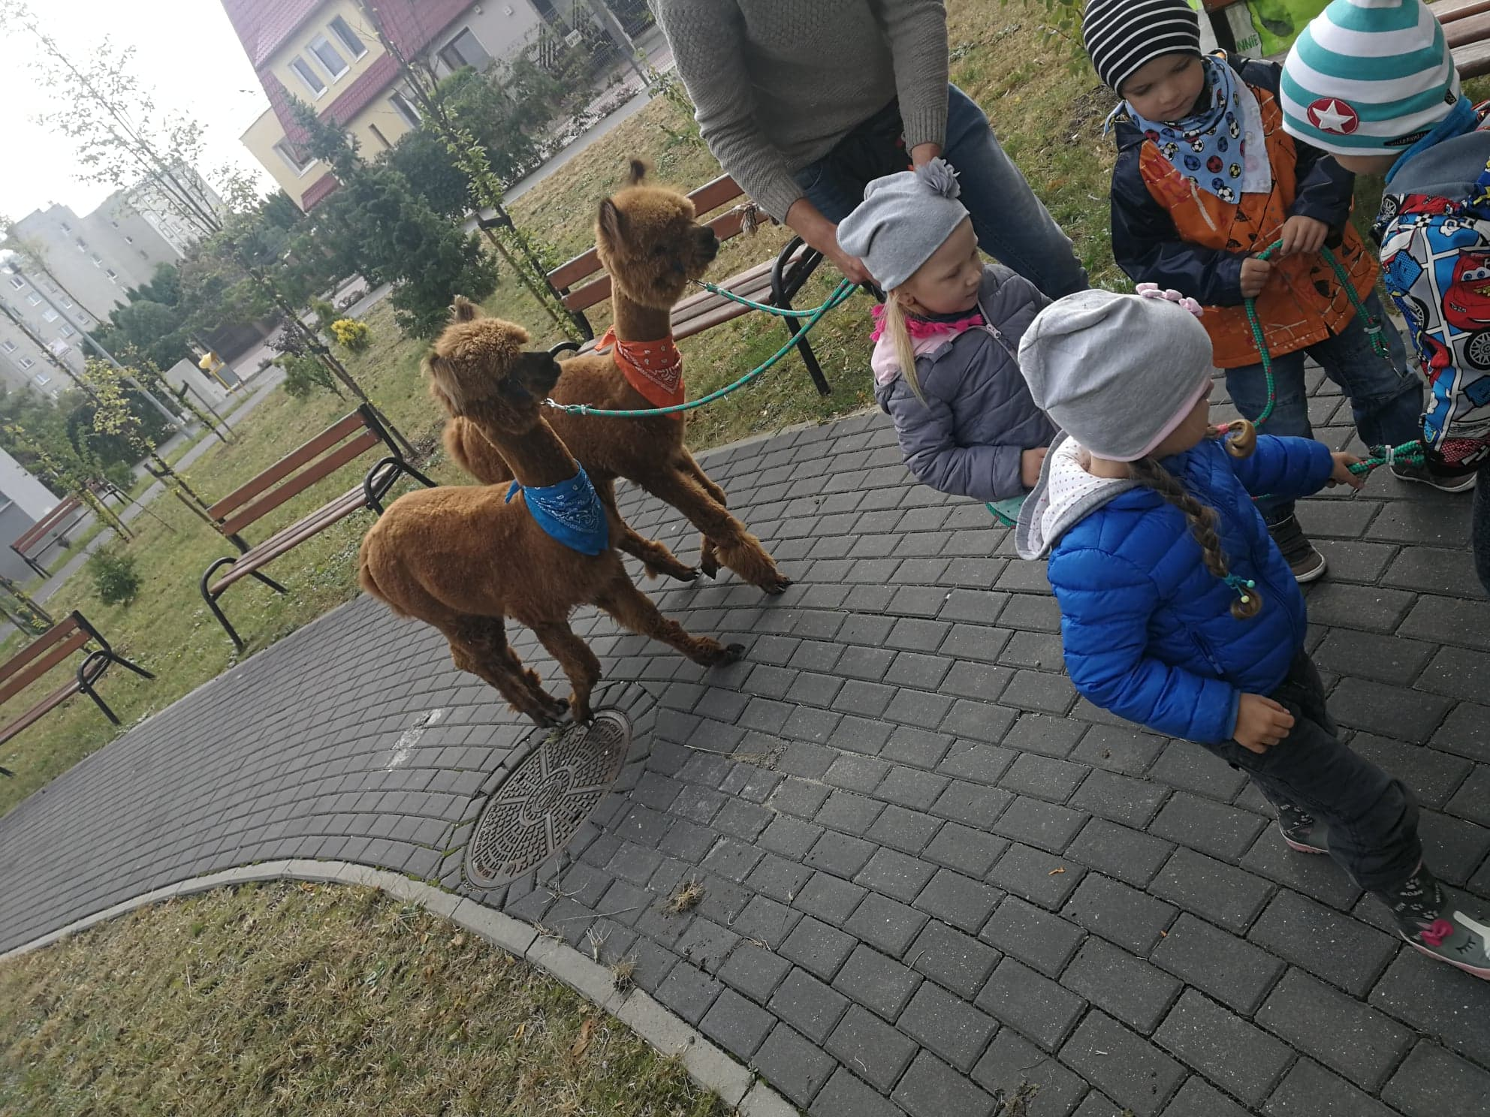

Slide 10
